Slide 1
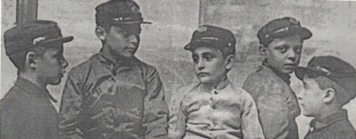

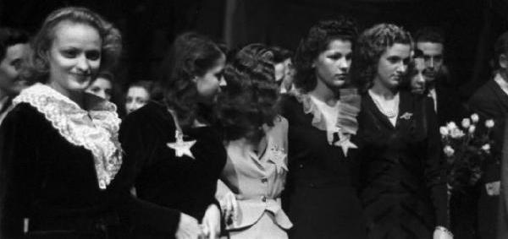
Martinitt e Stelline

Slide 2
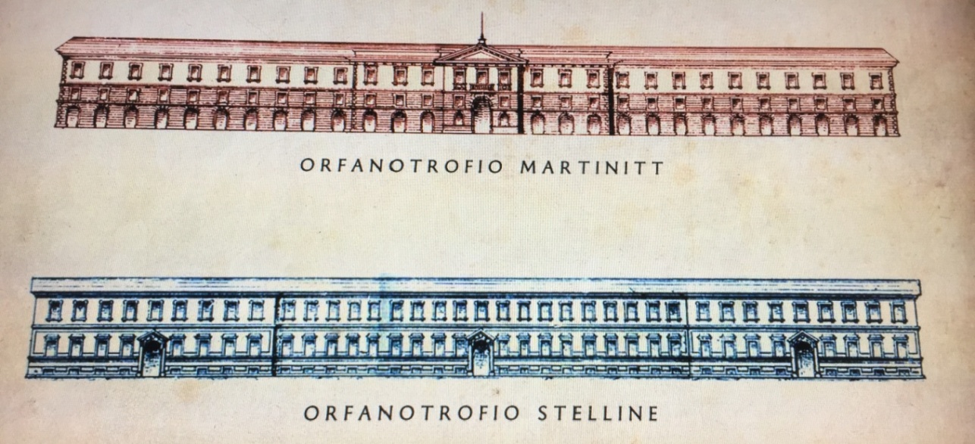
Introduzione storica
Storia dell’Orfanotrofio Martinitt.
Inizialmente gli orfani erano raccolti in una piccola casa nei pressi della chiesa di San Sepolcro. Successivamente grazie a Francesco II Sforza vennero trasferiti in un edificio a Porta Nuova. Fu il primo orfanotrofio maschile, fondato da Gerolamo Emiliani tra il 1532-33. L’istituto prese il nome di San Martino degli orfani perché lì, nel 1569, fu costruita una chiesa dedicata a San Martino. Nel 1772 Maria Teresa spostò l’orfanotrofio nel monastero di San Pietro.
Storia dell’Orfanotrofio Stelline.
San Carlo istituì un edificio chiamato “Ospitale dei Mendicanti della Stella” che raccoglieva mendicanti. All’inizio del ‘600 Federico Borromeo edificò l’attuale palazzo che si trasformò in asilo per fanciulli abbandonati. Nel 18° secolo Maria Teresa d’Austria e il figlio costituiscono il vero orfanotrofio femminile.

Slide 3
Lavori Martinitt seconda metà 1800
N° Martinitt considerati: 51

Slide 4
Lavori padri e fratelli Martinitt seconda metà 1800
N° padri e fratelli Martinitt considerati: 30

Slide 5
Lavori madri e sorelle Martinitt seconda metà 1800
N° madri e sorelle Martinitt considerati: 8

Slide 6
Lavori Martinitt prima metà del ‘900
N° Martinitt considerati: 15

Slide 7
Lavori dei padri e fratelli Martinitt prima metà del ‘900
N° padri e fratelli Martinitt considerati: 11

Slide 8
Lavori madri e sorelle Martinitt prima metà del ‘900
N° madri e sorelle Martinitt considerate: 9

Slide 9
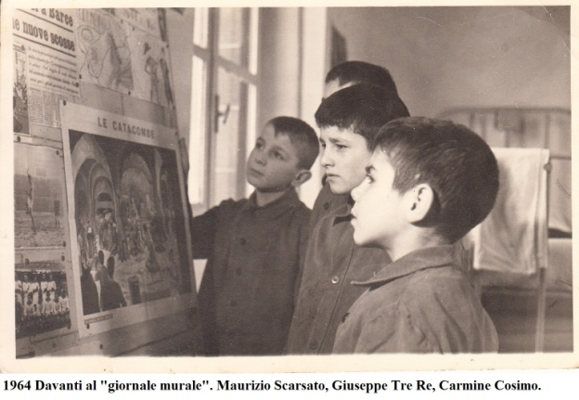

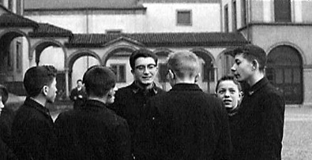
INTERVISTA A MAURIZIO VAGO
Presentazione: Sono Maurizio Vago, sono nato nel 1952 a Milano.
Quando e perché è entrato nei Martinitt? Sono entrato perché orfano di padre nel 62. Ci sono rimasto fino a quando non ho terminato i tre anni delle medie inferiori.
Quali lavori ha svolto durante la sua carriera? Inizialmente sono stato garzone apprendista alla “Everest”, mentre di sera frequentavo la scuola serale con la quale ho avuto il diploma in grafica e pubblicità. Successivamente sono passato in un’altra azienda sempre nel campo degli ascensori. In seguito in una ditta farmaceutica, dapprima spedivo campioni e riviste, dopo sono entrato a far parte dell’ufficio pubblicità. Dopodiché, ho aperto la mia attività, finché 10 anni dopo ho chiuso a causa delle tasse e infine, ho lavorato per l’Eurostand per 13 anni.
Cos’è cambiato in ambito lavorativo nel corso degli anni? A parer mio chi oggi riesce a trovare lavoro deve tenerselo stretto, mentre ai miei tempi era normale cambiare molti lavori perché c’era più possibilità e più posti.

Slide 10
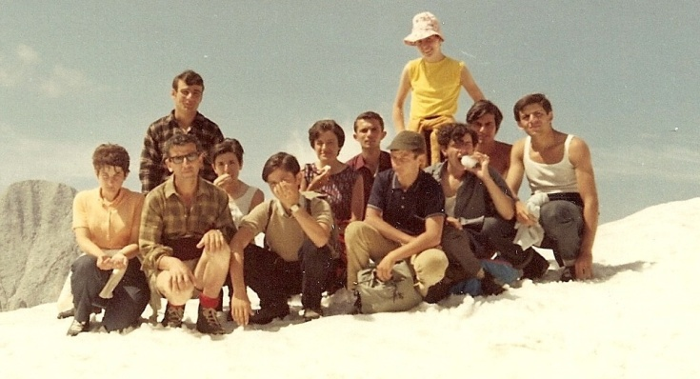
Intervista a Renato Marelli
Presentazione: Sono nato a Meda nel 1952. Sono entrato in collegio all’età di 6 anni poiché ero rimasto orfano sia di padre che di madre. Nei Martinitt ho fatto proprio l’iter completo: dall’età minima (6 anni) fino all’età massima (18 anni).
Quale scuola professionale ha frequentato? Il Collegio mi ha mandato in una scuola professionale per disegnatore tecnico. Lì ho fatto il triennio, ma non ho potuto fare il quarto e il quinto anno perché i corsi erano serali.
Qual è stato il suo primo lavoro? il Collegio stesso mi ha trovato un lavoro in un’azienda metal meccanica, la “Dropsa”, come disegnatore tecnico. In generale, i Martinitt erano abbastanza ricercati non perché eravamo più intelligenti dei nostri coetanei esterni, ma perché eravamo più disciplinati.
Quanto guadagnava? Io ero nella quarta categoria, quella più bassa. Prendevo uno stipendio di ottomila lire che per il 1970 era più che soddisfacente.
Quanto è rimasto in questa azienda? Ci sono rimasto per quasi venti anni, dal ’70 all ’89.
Ha cambiato altre aziende? Sì, ho cambiato altre sei aziende nell’arco di quaranta anni. La fortuna però è che ho cambiato perché mi hanno cercato loro.
Quante ore lavorava al giorno? Le ore di lavoro erano 8 circa; in più c’era la possibilità di fare gli straordinari ai quali io tenevo molto ,perché più soldi portavo a casa e più iniziavo una mia vita. L’ideale di noi orfani era infatti quello di crearci una nostra vita e una nostra famiglia per dimostrare che eravamo in grado di fare qualcosa con le nostre forze.

Slide 11
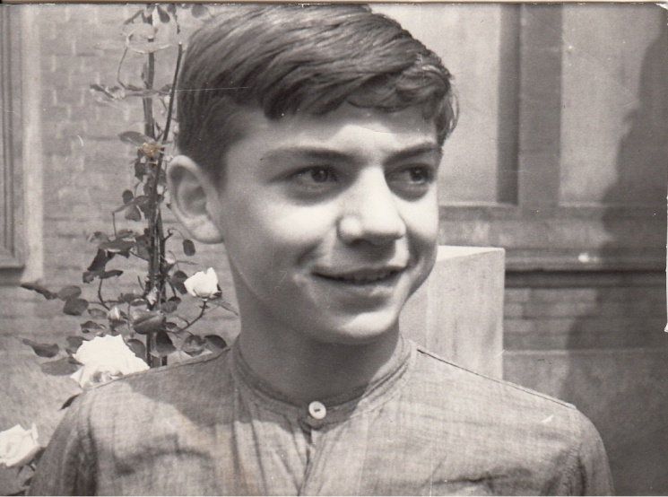
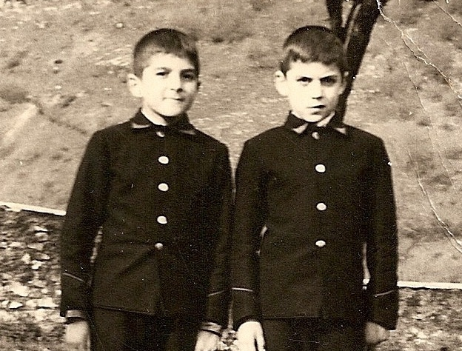
Quando lei lavorava sono arrivate le prime tecnologie, è cambiato qualcosa? Noi siamo la generazione che ha cambiato completamente metodo di lavoro. Io ho iniziato a fare il disegnatore utilizzando il tecnigrafo (una sorta di tavolo da disegno enorme con un braccio meccanico e due squadre). Nel 1978 il nostro capo fece arrivare il primo computer d’aiuto per disegno (CAD). con l’avvento dei computer da 15 persone siamo diventati 5. I tempi di lavoro a computer e al tenigrafo erano notevolmente diversi e ottimizzati con l’utilizzo del computer.
C’erano discriminazioni? Generalmente le donne facevano meno carriera degli uomini. Nel mio campo era inimmaginabile una donna a capo dell’ufficio tecnico. I ruoli erano ben distinti.

Slide 12
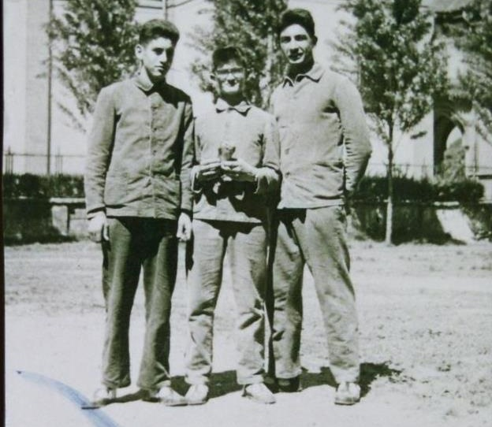
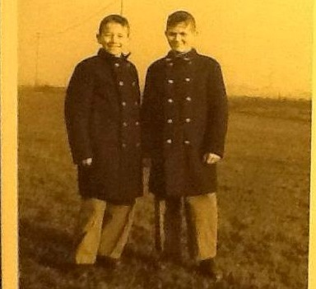
Alessandro Bacciocchi
Quali lavori ha svolto? Inizialmente ho lavorato in una ditta, ma a causa di un’allergia cambiai lavoro in uno studio di assicurazioni ‘Latina Assicurazioni’ e svolgevo l’aiuto commesso. Dopo aver studiato ragioneria entrai in una compagnia, dove mi occupavo di bilanci e divenni funzionario. Poi entrai in una compagnia di assicurazioni nel quale fui licenziato. Con due miei soci fondammo un’azienda, mi occupavo di bilanci e anche qui divenni funzionario. Infine lavorai nella Banca Popolare di Bergamo fino al 2011. Recentemente ho aperto un centro massaggi e sono presidente dell’Associazione ex Martinitt e ex Stelline.
Presentazione: Mi chiamo Alessandro Bacciocchi e sono nato in Slovenia nel 1945.
Quando e perché è entrato nei Martinitt? Sono entrato nei Martinitt quando avevo circa 10 anni, perché mio padre è morto nei primi giorni di Gennaio, schiacciato tra il carrello e la cabina della gru. Sono entrato nel collegio nel 56.
Che studi ha intrapreso? Finita la 5° elementare ho iniziato l’avviamento al lavoro e di sera facevo un corso di disegno tecnico. Successivamente ho studiato anche ragioneria.

Slide 13
Trova che sia cambiata la situazione lavorativa rispetto a prima? La situazione lavorativa oggi è peggiorata, ma in particolare il rapporto tra dirigente e personale. Ai miei tempi c’era sempre stato un rapporto di rispetto da entrambe le parti, oggi invece i dipendenti vengo considerati solo dei numeri, in particolar modo le donne. Questo mi rattristisce molto.
Si verificavano casi di discriminazioni sulle donne? Sì, ad esempio alla mia seconda moglie presentatasi ad un colloquio di lavoro per una compagnia di assicurazioni, le chiesero se avesse intenzione di avere figli perché nel caso la risposta fosse stata sì, non avrebbero potuto assumerla. Questo è il tipo di approccio che c’era all’epoca.

Slide 14
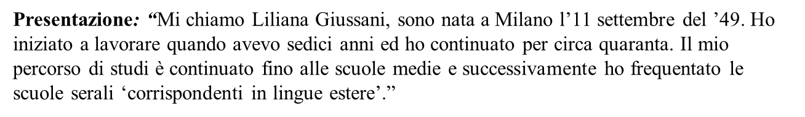
INTERVISTA A LILIANA GIUSSANI
Percorso studi: “Ho iniziato a lavorare come apprendista impiegata dopo tre anni, in seguito sono stata assunta come addetta all’ufficio vendite in una piccola azienda metal meccanica. Dopo due anni ho trovato impiego come sostituta della segretaria del direttore amministrativo in un posto chiamato ‘cartiera del sole’, dove sono rimasta per un mese. In seguito sono andata a lavorare in ‘rodiatoce’, lì facevo la segretaria nell’ufficio promozione pubblicità. Il mio lavoro successivo è stato in uno studio di avvocati come responsabile delle impiegate, dove sono rimasta per circa sette/otto anni. Il mio impiego successivo invece è iniziato quando sono andata a lavorare in un’azienda farmaceutica in cui sono rimata per venticinque anni.”
Le donne della sua generazione lavoravano tutte? “No, assolutamente, finché eri una ragazza lavoravi. Io avevo molte amiche che come me hanno iniziato molto giovani. Sono stata fortunata ad avere una madre che tenesse molto alla mia istruzione e questo mi ha permesso di non finire mai a lavorare in fabbrica. Ai miei tempi le donne lavoravano fino a quando non si sposavano e avevano figli, poi lasciavano il loro impiego. Dopo il divorzio con mio marito lo stipendio lo usavo per pagare la babysitter di mia figlia, ma nonostante tutto non ho mai smesso di lavorare. È stata una forma di indipendenza.”

Slide 15
INTERVISTA AD ANTONIO PANELLA
Trova che sia cambiata la situazione lavorativa rispetto a prima? Sicuramente. Negli ultimi 8/10 anni ci sono state delle restrizioni: le assunzioni sono diminuite, i pensionati o chi trova un altro lavoro non vengono sostituiti, si cerca quindi, di distribuire il lavoro tra le persone presenti; negli ultimi 5 anni, c’è stata un’attività chiamata outsourcing, dove dei compiti semplici della società vengono fatte svolgere da società esterne alla società stessa, per una riduzione del costo e del personale.
Presentazione: Mi chiamo Antonio Panella, sono nato nel 1951 a Pomarico, in Basilicata. Ho iniziato a lavorare a 21 anni.
Che scuole ha frequentato? Inizialmente le elementari, poi le medie superiori con il diploma in telecomunicazioni e l’accademia militare, tutto in Basilicata; la specializzazione, invece, a Bari. La carriera lavorativa l’ho svolta a Milano.
Che lavori ha svolto? Ho fatto il ricercatore universitario, mi occupavo della ricerca del livello sonoro della città, in seguito ho lavorato nell’ente pubblico sempre concentrandomi sull’inquinamento sonoro e infine in un’azienda privata, in particolare nel settore di tecnologia, facevo l’IT manager.

Slide 16
Intervista a Ivano Osualdella
Che ambiente lavorativo ha trovato nella sua esperienza? Nelle piccole aziende in cui ho lavorato inizialmente il clima non era dei migliore perché ero sorvegliato a vista perché avevano paura che non lavorassi abbastanza. Nella piccola azienda c’era la mentalità che non eri lì per imparare, ma solo per produrre. Alla “General Electric” invece, grazie anche alla presenza sindacale, c’era un ambiente di stima e rispetto reciproco.
Presentazione: Sono Ivano Osualdella, nato nel 1948 in provincia di Pordenone
Che studi ha intrapreso? Ho frequentato scuole per meccanico e stampista per materie plastiche.
Quale lavoro ha svolto? Inizialmente ho lavorato in piccole aziende del settore metal meccanico in stampi per materie plastiche. Poi sono passato in una grande azienda la “General Electric”, dove sono stato fino alla fine della mia carriera lavorativa.
Quali sono le differenze fra i sindacati di allora e quelli di oggi? Per me la sostanziale differenza sono le condizioni economiche. Prima infatti eravamo in una fase crescente: c’era una grande voglia di fare e di impegnarsi. C’era un fermento diffuso e il cambiamento si respirava nell’aria, non solo nella classe operaia, ma anche fra gli studenti che, osservando la società in cui un giorno sarebbero stati catapultati, hanno deciso di portare avanti delle lotte per cambiarne alcuni aspetti.

Slide 17
Conclusione del progetto “la raccolta delle memorie”.
La prima fase del progetto consisteva nella raccolta dati attraverso fascicoli del 1800 e 1900, nella seconda fase, invece, abbiamo inserito i dati raccolti riguardanti il lavoro su un foglio Excel, da cui abbiamo successivamente ricavato dei grafici. Abbiamo condotto delle interviste a tre ex Martinitt e tre pensionati, che ci hanno raccontato delle loro esperienze lavorative. Per concludere il nostro progetto abbiamo fatto un PowerPoint con tutte le informazioni raccolte.
Dai grafici che abbiamo fatto, sono emerse delle questioni che potrebbero essere interessanti da analizzar più approfonditamente, come ad esempio il fatto che le donne svolgessero un lavoro prevalentemente concentrato in casa, come le casalinghe o domestiche; oppure che gli uomini, in entrambi i periodi analizzati, svolgessero lavori di tipo manuale, come il meccanico, l’incisore, il calzolaio e il macchinista. Altre tematiche interessanti da approfondire che abbiamo trovato all’interno dei fascicoli analizzati sono le cause di morte dei genitori degli orfani e le marachelle per le quali i bambini venivano puniti.

Slide 18
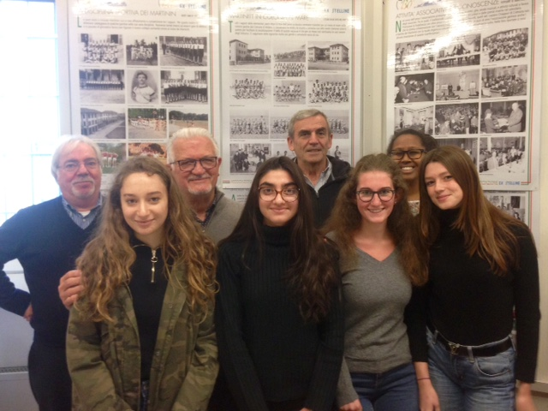
Caterina Messina, Lory Karaj, Federica
Belloni, Giulia Aprigliano, Stefania Archilli.

